Slide 1

基于大数据的智能推荐系统设计与实现
郭敏
北京交通大学软件学院
2022-07-07
北京交通大学软件学院

Slide 2

简单聚类算法
•问题的引入
•聚类
•K-means算法
•Canopy算法
•Apache Mahout
•总结
北京交通大学软件学院
2

Slide 3
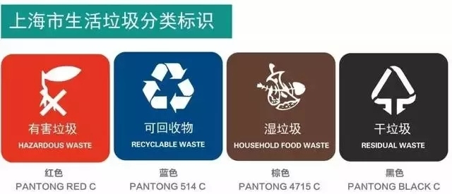

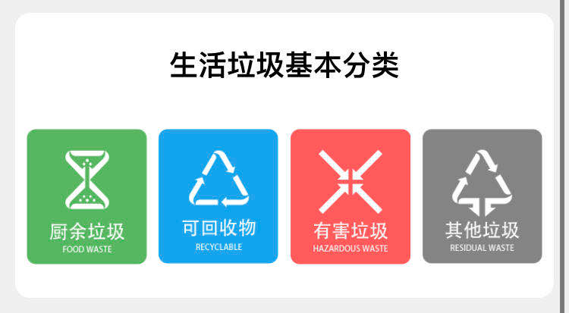
问题的引入
•垃圾的分类问题：
What’s your problem？
上海垃圾分类
复杂的规则让人一头矿泉水
北京垃圾分类
北京交通大学软件学院
3

Slide 4
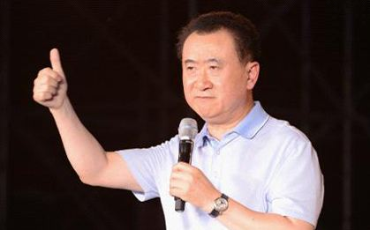
问题的引入
•简单明确的分类规则很重要
猪能吃的是湿垃圾，
猪不能吃的是干垃圾，
猪吃了会死的是有毒垃圾，
卖了可以买猪的是可回收垃圾
北京交通大学软件学院
3

Slide 5
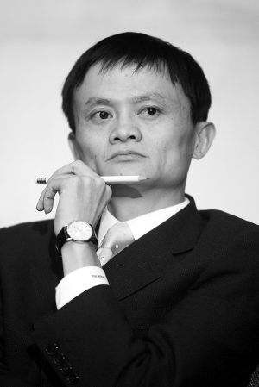


问题的引入
•当没有规则时，怎么办？
请将下面的大佬分类：
颜值既正义
财富钞能力
(两个都姓马)
全是大佬（都很优秀、都是男性）
北京交通大学软件学院
3

Slide 6
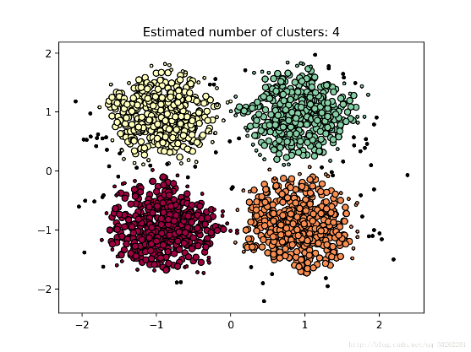
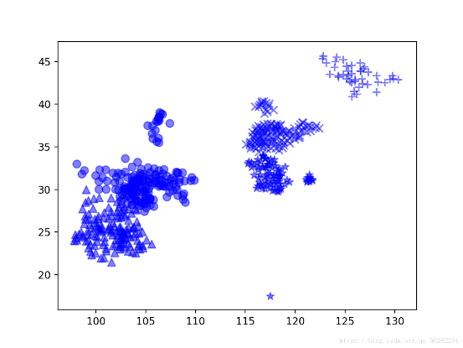
聚类
聚类 (Clustering)： 就是将数据对象分组成为多个类或者簇 (Cluster)。
聚类算法：实现聚类过程的方法，是一种无监督的算法，不需要训练集，算法简单快速。
目标：在同一个簇中的对象之间具有较高的相似度，而不同簇中的对象具有较大的差别。
北京交通大学软件学院
3

Slide 7


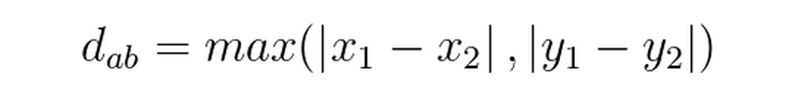
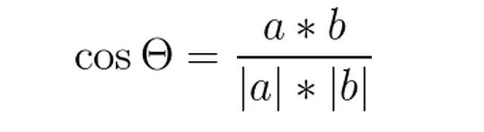
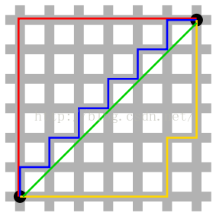
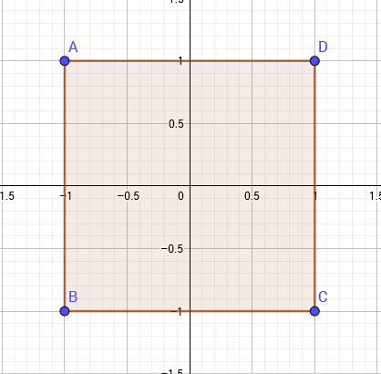
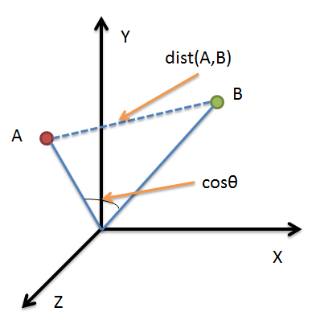
聚类
距离：欧式距离
曼哈顿距离
*切比雪夫距离
余弦距离
北京交通大学软件学院
4

Slide 8
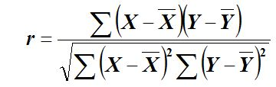
聚类
相似度：
皮尔森相关系数：用来反映两个变量线性相关程度的统计量
相关示例：https://www.cnblogs.com/leboop/p/9453756.html
北京交通大学软件学院
4

Slide 9
聚类
几种聚类算法：
K-Means(K均值)聚类：二分K-means算法， K-means++算法，
Mini Batch K-means算法， Canopy算法
均值漂移聚类
基于密度的聚类方法(DBSCAN)
用高斯混合模型（GMM）的最大期望（EM）聚类
北京交通大学软件学院
3

Slide 10
K-means
K-means算法是一种被广泛使用的直接聚类算法。
在K-means算法中，选取k个聚簇中心，用来代表每个聚簇，通过计算每个数据点到聚簇中心的距离，将所有的数据点划归到k个聚簇中。
在k-means算法中默认的相似度标准为欧氏距离。
K-means实质是要最小化一个非负的代价函数，即最小化目标是每个点和离它最近的聚簇中心之间的欧氏距离的平方和，这也是k-means的目标函数。
北京交通大学软件学院
4

Slide 11
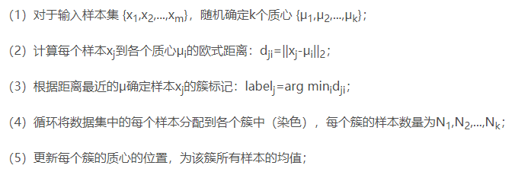
K-means
K-means算法流程
北京交通大学软件学院
4

Slide 12
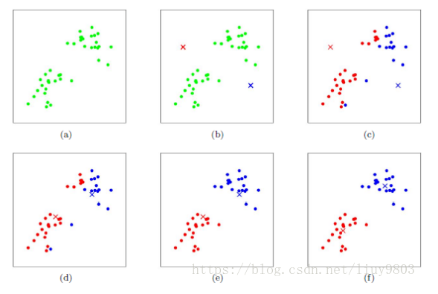
K-means
K-means算法流程
北京交通大学软件学院
4

Slide 13
K-means
k-mean可视化：https://www.naftaliharris.com/blog/visualizing-k-means-clustering/
北京交通大学软件学院
4

Slide 14
K-means
K-means的优缺点
优点： 理解、实现容易；当数据集近似高斯分布时，聚类效果非常不错；处理大数据集的时候可以保证较好的伸缩性。
缺点：k值需要调参，不同的值得到的结果不一样；对初始质心点敏感，离群值对模型的影响比较大；不适合非凸形状的簇、大小差别较大的簇；可能收敛到局部极小值，在大规模数据集上收敛较慢。
北京交通大学软件学院
4

Slide 15
Canopy
Canopy算法属于一种‘粗’聚类算法，
即使用一种简单、快捷的距离计算方法，将数据集分为若干可重叠的子集canopy。
其最大的特点是不需要事先指定k值，即聚簇的个数。
北京交通大学软件学院
4

Slide 16
Canopy
Canopy算法将聚类过程分为两个过程：
第一个过程， Canopy聚类选择简单、计算代价较低的方法计算对象相似性，将相似的对象放在一个子集中，这个子集叫做canopy。
第二个过程，根据第一步生成的canopy，再进行一次聚类，这次选取的聚类算法在计算相似性方面会较第一步复杂、精确。
我们很容易想到，Canopy算法的第一步则负责得出k值和初始的聚簇中心，第二步可以用k-menas来完成。
北京交通大学软件学院
4

Slide 17
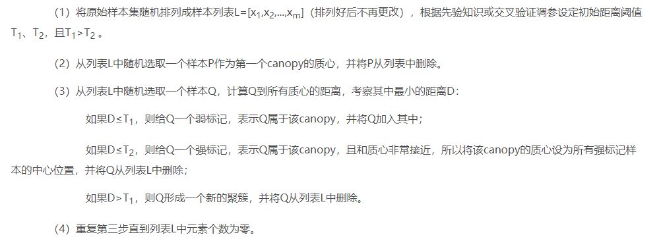
Canopy
Canopy算法流程
北京交通大学软件学院
4

Slide 18
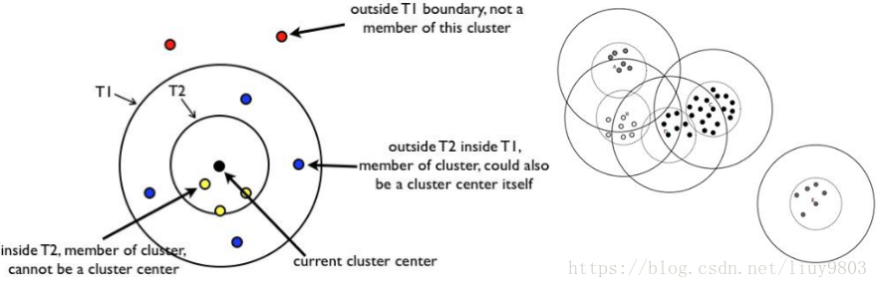
Canopy
北京交通大学软件学院
4

Slide 19
Canopy
当T2<D≤T1时，样本不会从列表中被删除，而是继续参与下一轮迭代，直到成为新的质心或者某个canopy的强标记成员。也就是说不会出现没有归属的情况。
T1、T2的取值影响canopy的重叠率及粒度：
当T1过大时，会使样本属于多个canopy，各个canopy间区别不明显；
当T2过大时，会减少canopy个数；而当T2过小时，会增加canopy个数，同时增加计算时间。
北京交通大学软件学院
4

Slide 20
Apache Mahout
Apache Mahout 是 Apache Software Foundation (ASF) 开发的一个全新的开源项目，其主要目标是创建一些可伸缩的机器学习算法，供开发人员在 Apache 在许可下免费使用。
一些支持 Map-Reduce 的集群实现包括 k-Means、模
糊 k-Means、Canopy、Dirichlet 和 Mean-Shift。
Distributed Naive Bayes 和 Complementary Naive
Bayes 分类实现。
针对进化编程的分布式适用性功能。
Matrix 和矢量库。
详情参见：https://mahout.apache.org/
北京交通大学软件学院
4

Slide 21
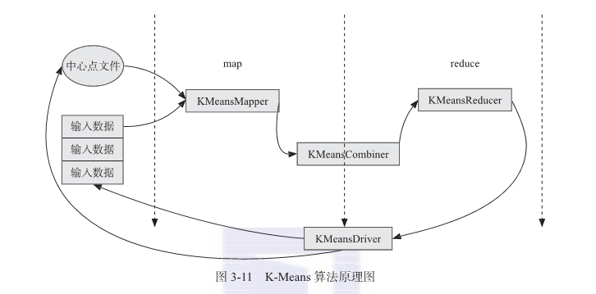
Apache Mahout
Mahout实现Kmeans：https://www.cnblogs.com/zlslch/p/6673969.html
k-means算法由两大部分组成：
1、外部的循环，即是否满足阈值或迭代要求 （KmeansDriver）
2、循环内部主体，即算法的主要过程：中心点更新，距离计算
北京交通大学软件学院
4

Slide 22

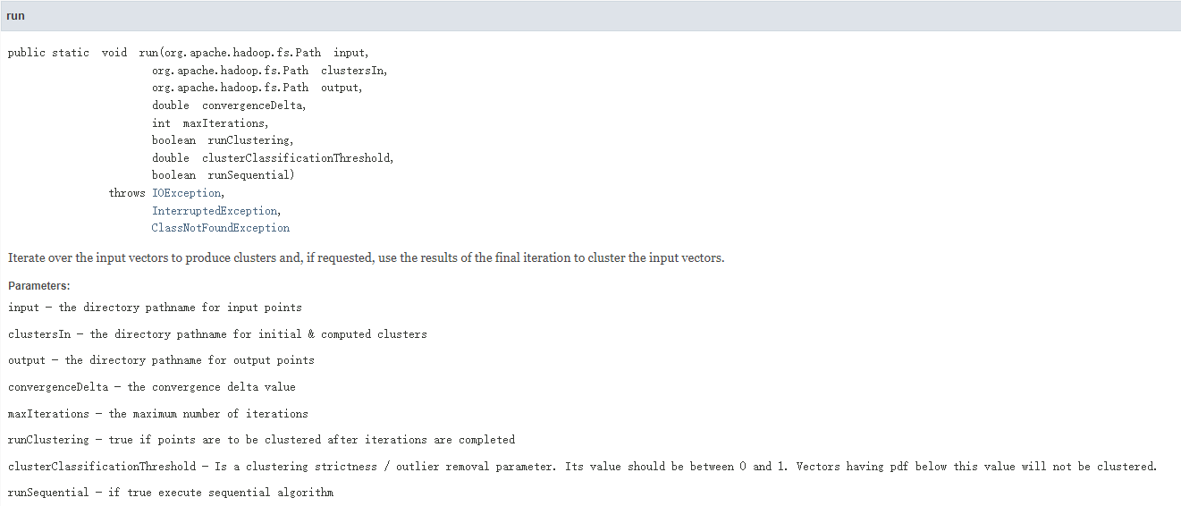
Apache Mahout
收敛的阈值，没有超过该阈值的点可移动时，停止迭代；
迭代结束后聚类
设置pdf的阈值，其中double pdf(O x)计算x属于此模型O的概率
true-串行执行该算法，false-并行执行该算法
https://mahout.apache.org/docs/0.13.0/api/docs/mahout-mr/
北京交通大学软件学院
4

Slide 23

总结
聚类算法：
无监督
数据源分簇
组内距离近，组间距离远
K-means
随机选点
计算距离
迭代质心
Canopy
随机列表
T1、T2
随取随删
北京交通大学软件学院
4

Slide 24
总结
在本项目中的用途：
1、分析用户行为，为相似用户推荐相似的图书；
2、图书类别划分，发现图书类别更好的划分方式；
北京交通大学软件学院
4

Slide 25
补充知识
1、数据分类：
Numerical data 具有实际测量的物理意义，比如人的身高、体重、IQ、血压等等。分为离散型数据和连续型数据。
Categorical data代表了被描述对象的性质，比如一个人的性别、婚姻状况、家乡等等， Categorical data 可以用Numerical data来表示，比如说描述性别时，1代表男，2代表女，但是这些数据并没有数学意义，你不能拿他做运算。
北京交通大学软件学院
4

Slide 26
补充知识
Categorical data带来一定的问题，
比如组长编号“1”，需求 “2”，开发“3”，测试“4”
那就就会得出组长与其他成员的欧式距离都不相等。但是这毫无意义。
采用one-hot编码
组长 =（1000）
需求 =（0100）
开发 =（0010）
测试 =（0001）
北京交通大学软件学院
4

Slide 27
补充知识
2、数据归一化：
姓名 | 性别 | 年龄 | 购书数量 | 年均收入
赵富贵 | 01 | 18 | 23 | 10000
钱富贵 | 01 | 22 | 6 | 8000
孙富贵 | 01 | 31 | 47 | 150000
李富贵 | 01 | 45 | 9 | 999999
由于数据的无量纲问题，如果不做数据归一化处理，那么“年均收入”将会成为用户类别判断的主要依据，这是不对的。
北京交通大学软件学院
4

Slide 28


补充知识
数据归一化：
min-max标准化
也称为离差标准化，是对原始数据的线性变换，使结果值映射到[0 - 1]之间。转换函数如下：
Z-score标准化方法
这种方法给予原始数据的均值（mean）和标准差（standard deviation）进行数据的标准化。转化函数为：
μ为均值， σ为标准差
经过处理的数据符合标准正态分布（即均值为0，标准差为1）。
北京交通大学软件学院
4

Slide 29
补充知识
数据归一化之后：
姓名 | 性别 | 年龄 | 购书数量 | 年均收入
赵富贵 | 01 | 0 | 0.414 | 0.002
钱富贵 | 01 | 0.148 | 0 | 0
孙富贵 | 01 | 0.488 | 1 | 0.143
李富贵 | 01 | 1 | 0.073 | 1
北京交通大学软件学院
4

Slide 30
Thank you!
Q &A
minguo@bjtu.edu.cn
北京交通大学软件学院

Slide 31
问题的引入
监督学习
K-NN
SVM
无监督学习
K-means
DeepLearning
训练集中的目标是否标注
北京交通大学软件学院
3

Slide 32
聚类
聚类分析已经广泛的应用在许多应用中，包括模式识别，数据分析，图像处理以及市场研究。
通过聚类，人们能意识到密集和稀疏的区域，发现全局的分布模式，以及数据属性之间的有趣的相互关系。
聚类同时也在 Web 应用中起到越来越重要的作用。
北京交通大学软件学院
3

Slide 33
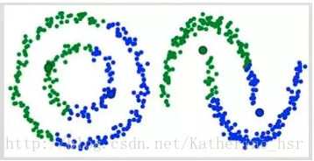
聚类
北京交通大学软件学院
3

